Slide 1
Consignaciones C0117609 TERMOFLORES II - NUEVA BARRANQUILLA 1 220 kV y C0117615 TERMOFLORES II - NUEVA BARRANQUILLA 2 220 kV

Slide 2
Antecedentes
Trabajos reprogramados el 13/06/2015, por indisponibilidad del circuito Termoflores - Oasis 1 110 KV.
Trabajos de emergencia ejecutados los días 10/06/2015 y 13/06/2015.
Trabajos reprogramados el 11/02/2016, por la situación energética del País (Fenómeno de El Niño).
Trabajos reprogramados el 15/09/2016, buscar alternativas para minimizar el impacto sobre la demanda de la subárea Atlántico.
Mantenimiento de la planta Flores 4 los días 03/10/2016 al 25/10/2016.
Trabajos programados para los días 26/10/2016 al 06/11/2016.

Slide 3
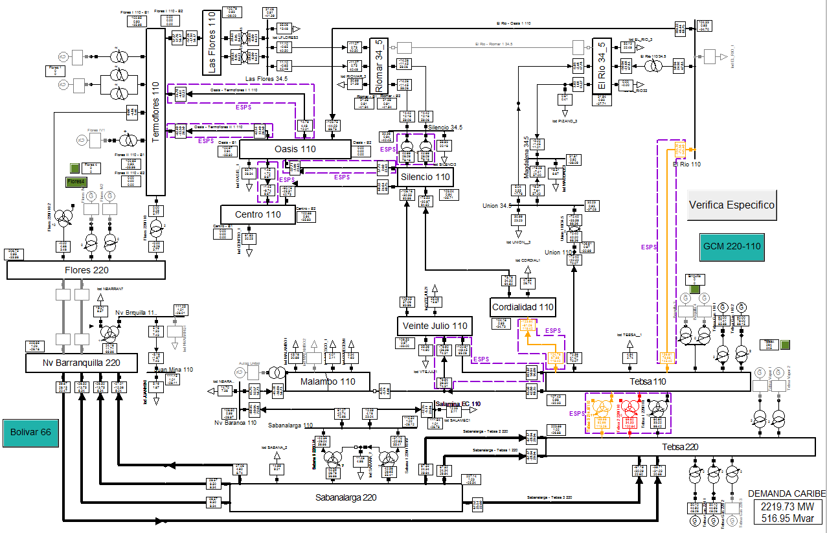
Contingencias criticas en la subárea durante el mantenimiento
Sobrecarga en elementos de la subárea por encima del limite de emergencia
Situación:
Contar solo con generación de seguridad en Flores 1 o Flores IV.
Contingencia:
Disparo de la generación de seguridad.
Mantenimiento:
Apertura de los dos circuitos Termoflores – Nueva Barranquilla 220 kV
Actuación de los esquemas suplementarios (no son suficientes para detener el evento) y posteriormente se genera un evento en cascada. Se presenta desatención de la demanda de la subárea.
Atención de la demanda de Atlántico solo con Tebsa

Slide 4
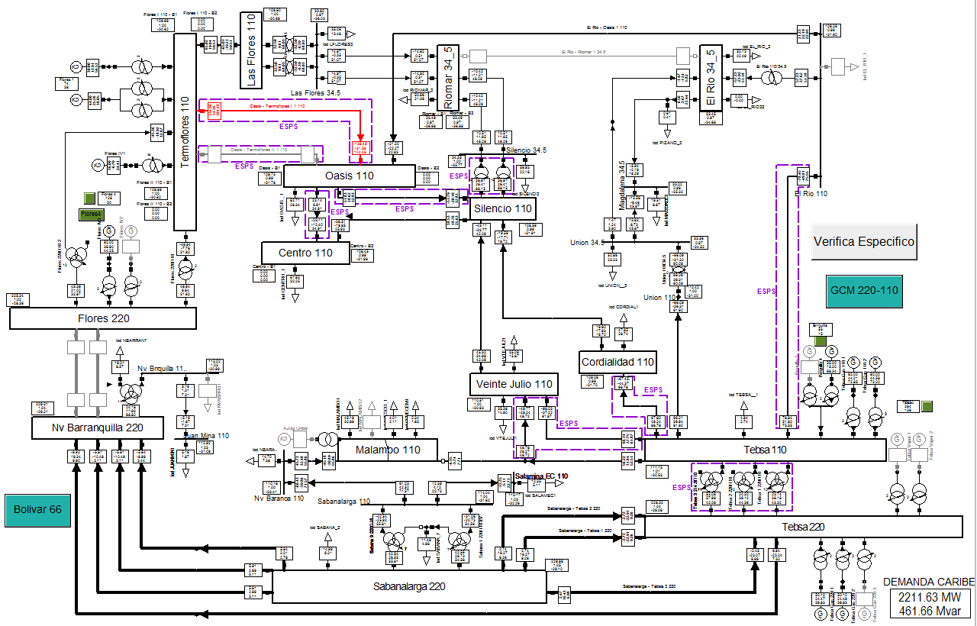
Contingencias criticas en la subárea durante el mantenimiento
Sobrecarga de la línea Oasis – Termoflores I 110 kV
Contingencia:
Oasis – Termoflores II 110 kV
Medida de Seguridad:
Generación Máxima entre Flores 1 y Flores IV (200 MW)
Mantenimiento:
Apertura de los dos circuitos Termoflores – Nueva Barranquilla 220 kV

Slide 5
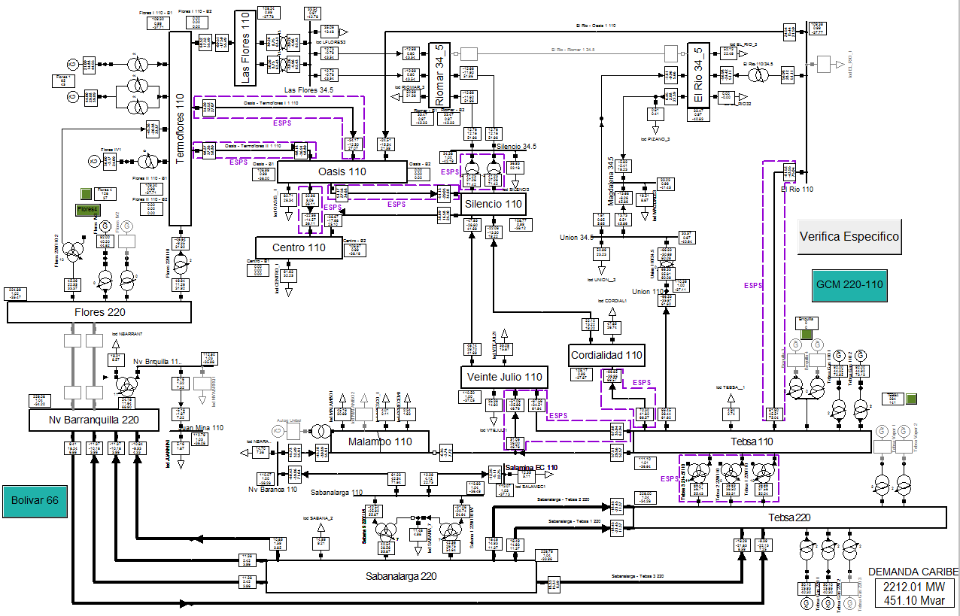
Condiciones necesarias para preservar la seguridad y confiabilidad en la subárea ante el mantenimiento
Generación de seguridad en Flores 1
No se presentan sobrecargas ni eventos en cascada en la subárea ante la perdida de la generación de seguridad.
Generación de seguridad en (Tebsa + Barranquilla 110 kV)
Generación de seguridad en Flores IV
Mantenimiento:
Apertura de los dos circuitos Termoflores – Nueva Barranquilla 220 kV

Slide 6
Riesgos identificados en la atención de la demanda de la Subárea Atlántico
Toda la subárea Atlántico queda energizada radialmente desde la S/E Tebsa 220 kV.
En condición de estado estacionario de la Red de la Subárea Atlántico se requiere generación de seguridad en Flores 1 o Flores 4.
En caso de tener solo la generación de seguridad en Flores 1 o Flores 4 y se presente una indisponibilidad en la generación de seguridad programada, se presentarán sobrecargas en estado estacionario de la Red de 110 kV la Subárea Atlántico y no será posible realizar el cubrimiento de las contingencias N-1 lo que puede ocasionar un colapso total de la Subárea.

Slide 7
Recomendaciones para el mantenimiento
Programar generación de seguridad en Flores 1 y Flores 4 ≤ 200 MW para mitigar el riesgo de indisponibilidad en la generación de seguridad programada y la atención de la Demanda de la Subárea Atlántico.

Slide 8
Conclusiones
Para el caso en el cual debido al cumplimiento de las características técnicas no sea posible programar la generación de seguridad en Flores 1 y Flores 4, se restringe la generación de Flores 4 a cero (0) MW y se despacha solo Flores 1, cubriendo solamente las contingencias en la Red de la subárea Atlántico.
Dada la congestión que presenta la Subárea Atlántico, si se tiene una contingencia en la generación de seguridad programada en Flores 1 los ESPS implementados no son suficientes y se tendría que programar DNA preventiva hasta de 90 MW.
Durante el tiempo de duración del mantenimiento no será posible aprobar mantenimientos adicionales en la Red de la Subárea Atlántico.

Slide 9
Gestión CNO
Reunión Comité de Operación –CO- 279 el 16/09/2016: Se concluyo buscar una alternativa entre CND y CELSIA para plantear una configuración temporal para el mantenimiento.
Reunión CO 280 el 29/09/2016: CELSIA presento propuesta de Acuerdo, donde se planteaba autorizar al CND para que programara diariamente la configuración que se adaptará a los requerimientos del mantenimiento. El CO no la consideró viable porque afectaba una variable comercial y no estaba dentro de su alcance y solicitó plantear una propuesta de Acuerdo con una configuración temporal que aplique a las condiciones del mantenimiento.
Reuniones CO el 04/10/206, 07/10/2016: no se encontraron alternativas viables sin incurrir en incumplimiento regulatorio para realizar este mantenimiento.
Reunión CO el10/10/2016: Se acordó llevar el tema al CNO y plantear el envió de comunicado urgente a la CREG que viabilice la ejecución de estos trabajos.

